Slide 1
Использование отходов теплоэнергетики для сооружения насыпей земляного полотна автомобильных дорог
Научный руководитель:
Д-р техн. наук, профессор
В.В. Сиротюк
Сочи - 2018

Slide 2
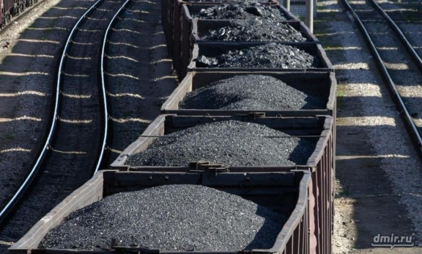
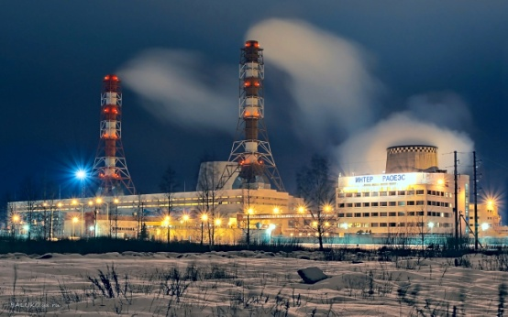
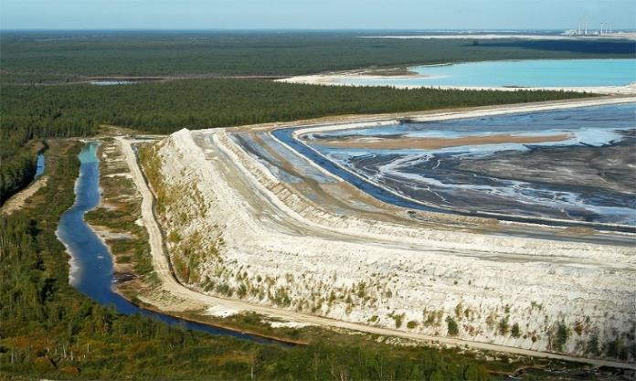
2
Технология производства энергии на теплоэлектростанциях (ТЭС)
В России накоплено 1,6 млрд тонн золошлака (ЗШС);
Переход к новым источникам энергии в СФО и ДФО не начался;
Ежегодно утилизируется не более 10 % от годового выпуска;
К 2030му году их количество достигнет 2,0 млрд тонн.

Slide 3
3
Локализация крупнейших угольных отвалов

Slide 4
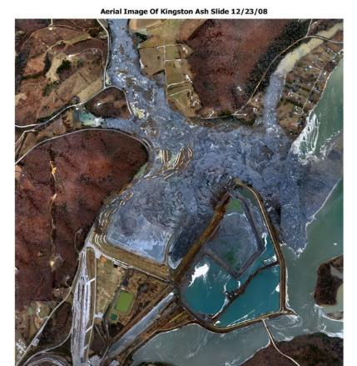
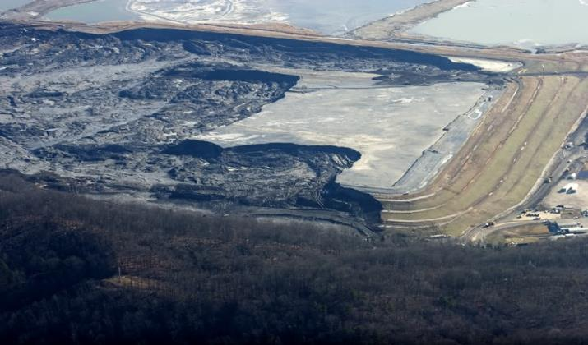
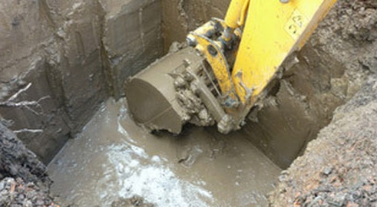
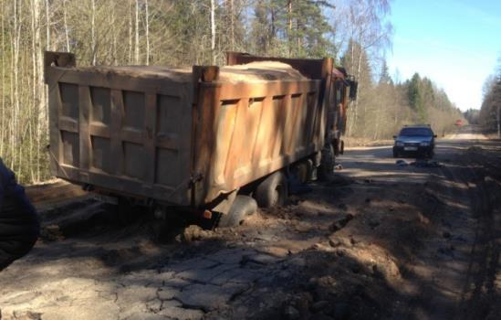
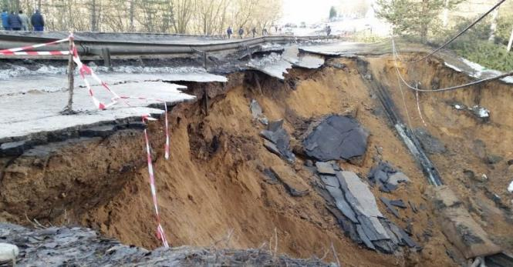
Актуальность темы
4
Внешний вид золоотвала и последствия аварии на электростанции Kingston TVA, Техас 2008 год
Результаты применения некондиционных грунтов при строительстве автомобильных дорог

Slide 5
5
Требования СП 34.13330
Рабочий слой
Тело насыпи
(насыпь ниже границы рабочего слоя)
п. 3.54. Рабочий слой земляного полотна (подстилающий грунт) - верхняя часть полотна в пределах
от низа дорожной одежды до уровня, соответствующего 2/3 глубины промерзания конструкции, но
не менее 1,5 м, считая от поверхности покрытия.
п. 7.7. Золошлаковая смесь (ЗШС) – это отход промышленности – то есть техногенные грунты относятся к специфическим грунтам.

Slide 6
6
Требования СП 34.13330
Тело насыпи
(насыпь ниже границы рабочего слоя)
Прямые ограничения на использование ЗШС отсутствуют.
На этапе изысканий карьера нужно:
оценить воздействие погодно-климатических факторов (циклов увлажнения-высушивания, промерзания-оттаивания) на прочность грунта.
влияет
Грунты, а также отходы промышленного производства, изменяющие прочность и устойчивость, в т. ч. особые грунты, допускается применять с ограничениями, обосновывая их применение результатами испытаний и специальных расчетов.
В необходимых случаях предусматривают специальные конструктивные меры по защите неустойчивых грунтов от воздействия погодно-климатических факторов.
не влияет
п. 7.23 Для устройства насыпей ниже границы рабочего слоя разрешается без ограничений применять грунты и отходы промышленности, мало меняющие прочность и устойчивость.

Slide 7
7
Требования СП 34.13330
Рабочий слой
п. 7.20. Не допускается использовать специфические грунты без специальных ТЭО, учитывающих результаты их непосредственных испытаний.
п. 7.15. Рабочий слой на глубину 1,0 м (0,8 м) должен состоять из непучинистых или слабопучинистых грунтов для II (III) ДКЗ.
п. 7.21 При невозможности или нецелесообразности выполнения требований предусматривают мероприятия по обеспечению прочности и устойчивости рабочего слоя или по усилению дорожной одежды.
При этом если используются, то при расчете дорожной одежды определяют величину морозного пучения расчетом по результатам испытаний.
устройство морозозащитного слоя;
регулирование ВТР земляного полотна (прослойки из геосинтетических материалов);
укрепление и улучшение грунта рабочего слоя;
применение армирующих прослоек;
применение спец. поперечников в целях его защиты от поверхностной воды (уположенные откосы, бермы);

Slide 8
8
Проблематика
Однако, в настоящее время (после 1980-х гг.) дорожная отрасль РФ полностью отказалась от использования золошлаковых смесей для возведения земляного полотна.
1. Аналитические исследования;
обобщение информации
3. Разработка НТД:
СТО (для предприятия)
ОДМ (отрасль в целом)
2. Проведение лабораторных исследований;
опытное строительство
4. Строительство пилотных объектов
при нашем научно-техн. сопровождении

Slide 9
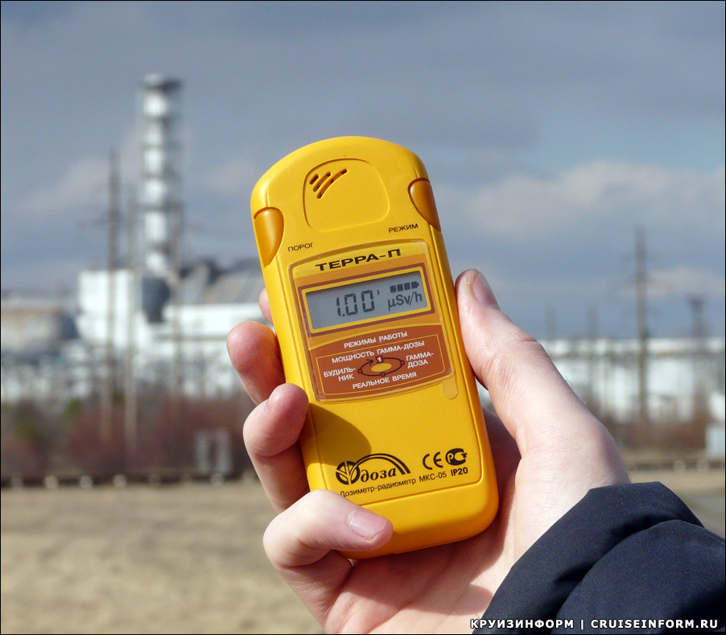
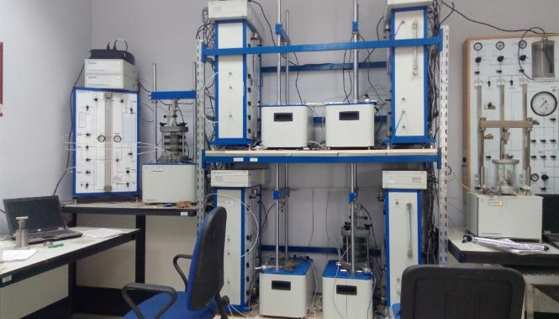
Цели и задачи исследования
9
Цель исследования – обосновать решения по сооружению земляного полотна автомобильных дорог из золошлаковых смесей ТЭС.
Задачи
Исследовать экологическую безопасность ЗШС
Исследовать особенности водно-теплового режима
Исследовать механические свойства материала

Slide 10
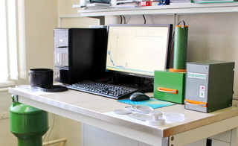
Оценка экологической безопасности
10
Оценка удельной эффективной активности природных радионуклидов
С применением спектрометрического комплекса «Прогресс БГ-АР»
Проведение биотестирования водных вытяжек на организмах:
- Daphnia magna Straus;
- Scenedesmus quadricanda.

Slide 11
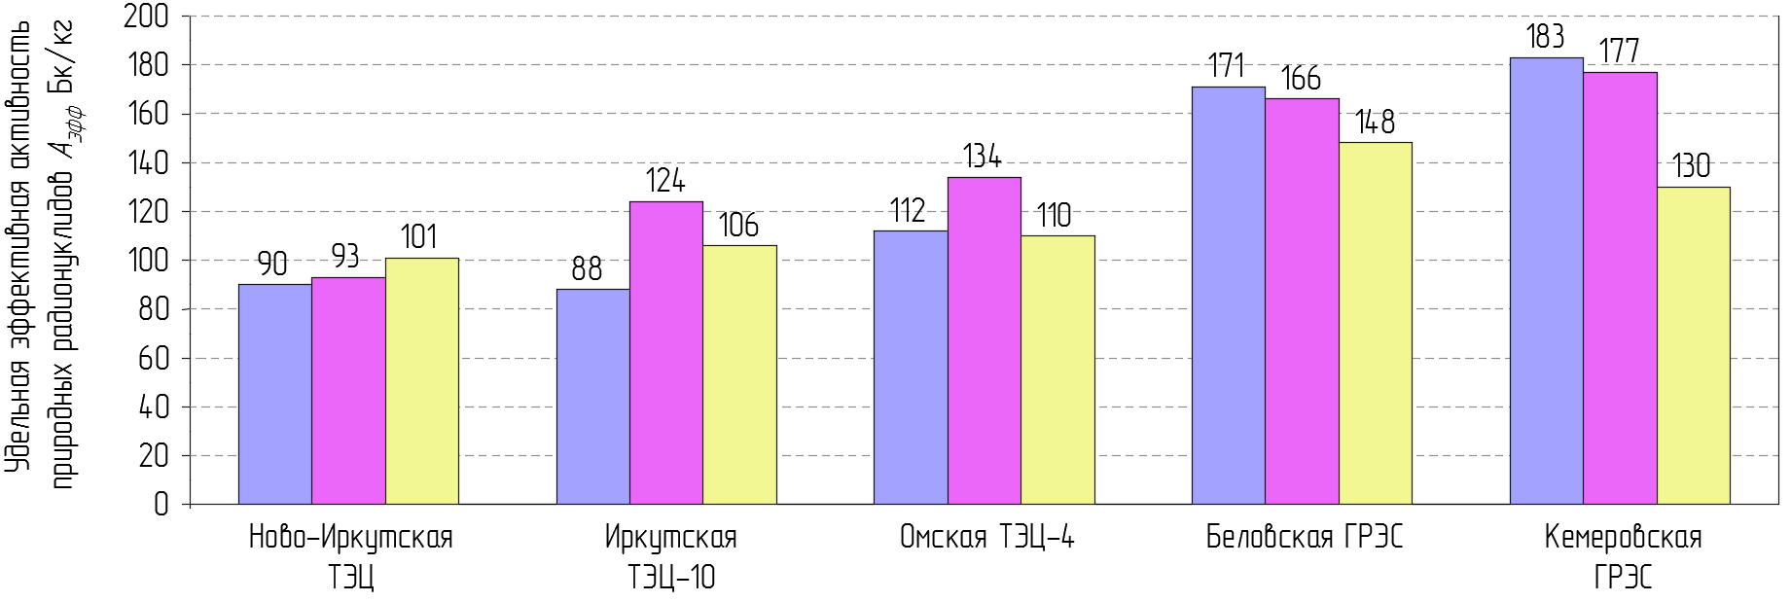
Оценка степени радиоактивности
11
Класс материала | Суммарная удельная активность (А_{эфф}, Бк/кг) | Возможные виды использования
1 | А_{эфф} < 370 | Все виды строительства без ограничений
2 | А_{эфф} < 740 | Промышленное и дорожное строительство
3 | А_{эфф} < 2800 | Строительство вне населенных пунктов
4 | А_{эфф} < 3700 | Основания дорог, вне населенных пунктов
5 | А_{эфф} > 3700 | Не должны использоваться строительными организациями

Slide 12
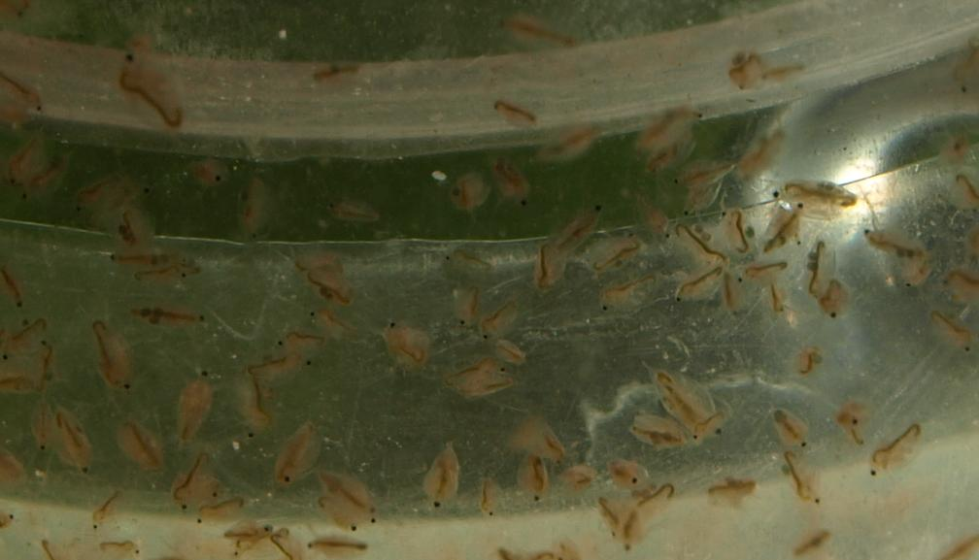
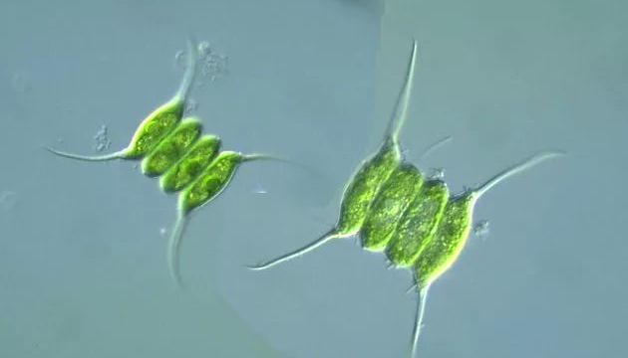
Проведение биотестирования водных вытяжек
12
Daphnia magna Straus
Scenedesmus quadricauda
- Время выдержки 96 часов;
- Реакция водной вытяжки (pH - 8,2);
- Отклонение численности популяции от контроля (3,3 % порог 10 %);
- Безопасная кратность разбавления 1.
- Время выдержки 72 часа;
- Реакция водной вытяжки (pH - 8,2);
- Отклонение численности популяции от контроля (9,0 % / порог 20 %);
- Безопасная кратность разбавления 1.
Материал относится к V классу (практически неопасные отходы)

Slide 13
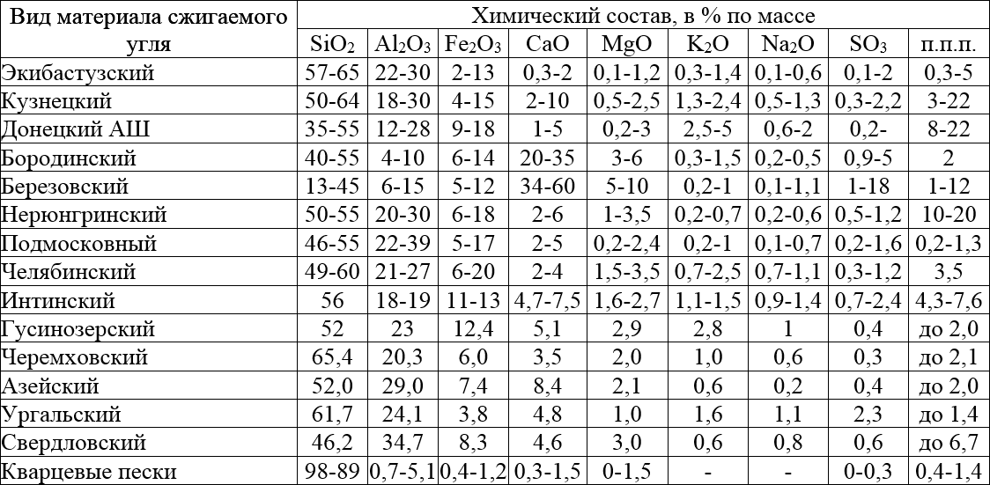
Особенности химического состава золошлаковых смесей

Slide 14
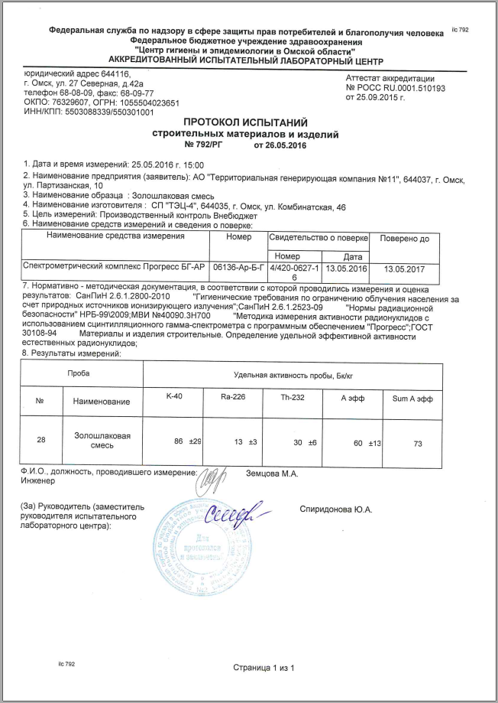
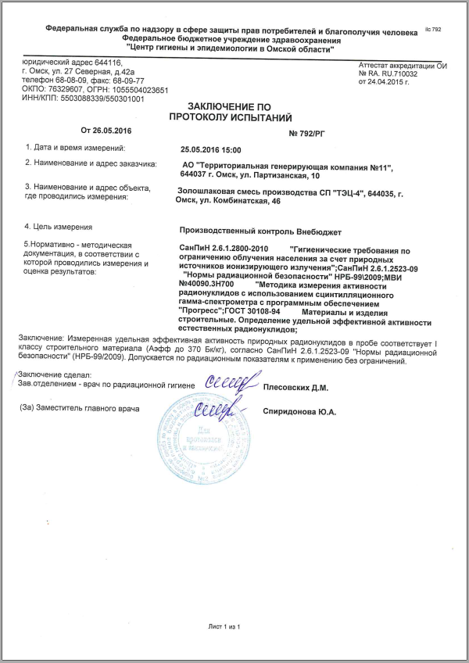
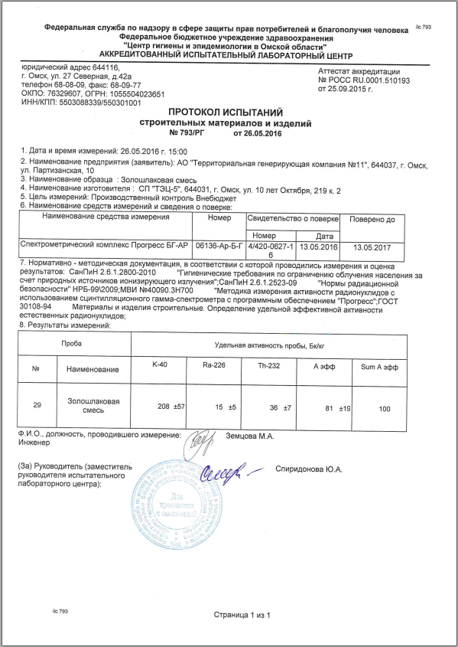
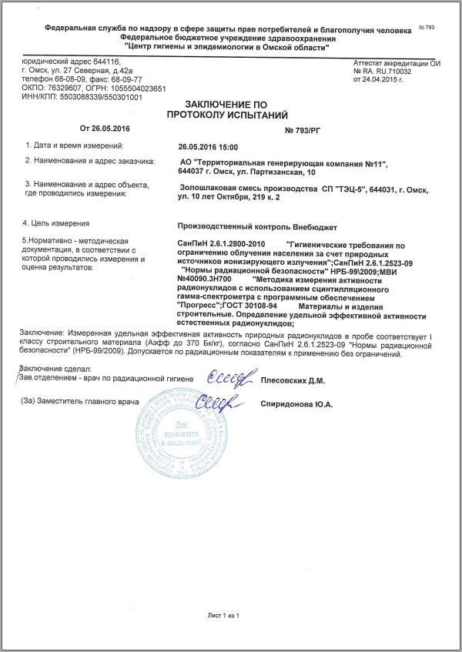
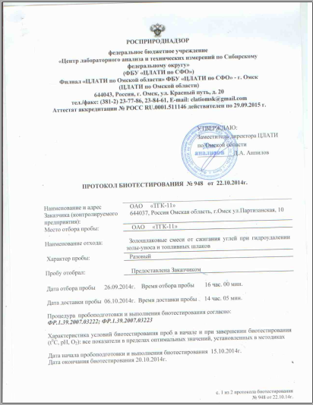
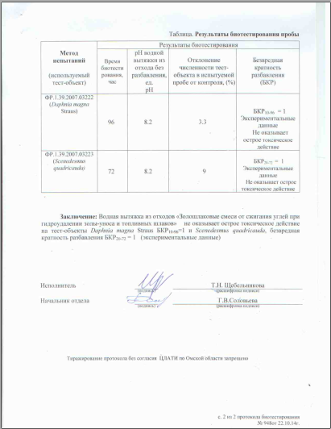
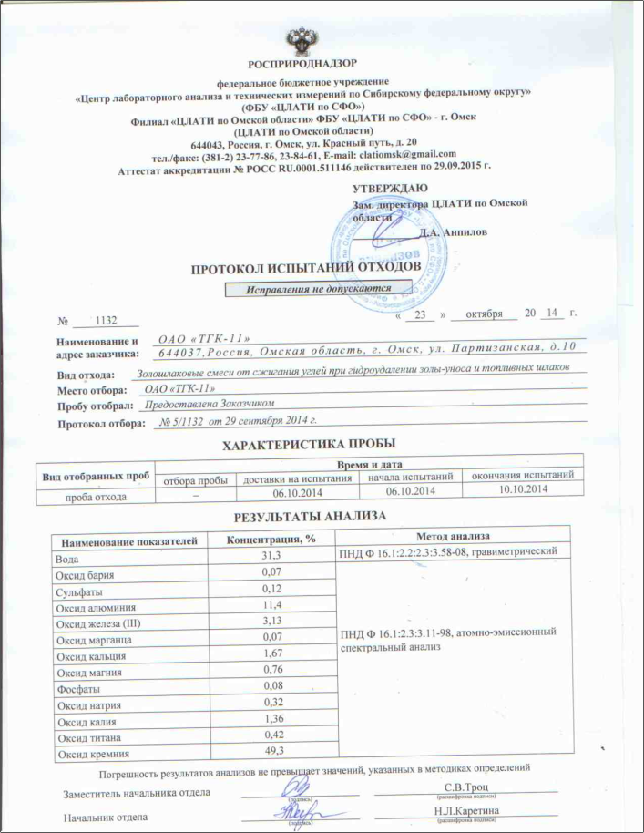
Экологические заключения ФБУЗ ЦГиЭ в Омской области

Slide 15
15
Результаты этапа исследований
Исследованные ЗШС являются полностью экологически безопасными для целей строительства (1 класс по УЭАЕР и V класс по степени опасности для окружающей среды);
Установить
класс опасности отхода производства
должен быть V класс
штрафы (за складирование ЗШО)
капит. вложения (новые отвалы)

Slide 16
Оценка физико-механических характеристик на этапе исследований свойств материала
16

Slide 17
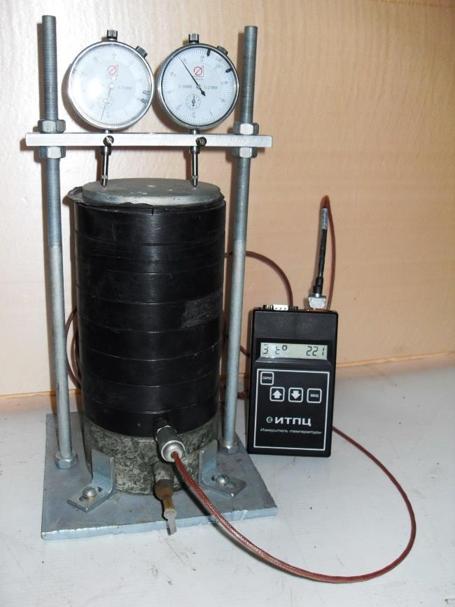
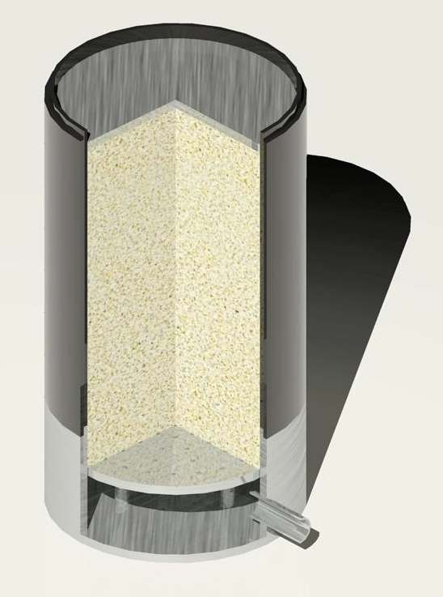
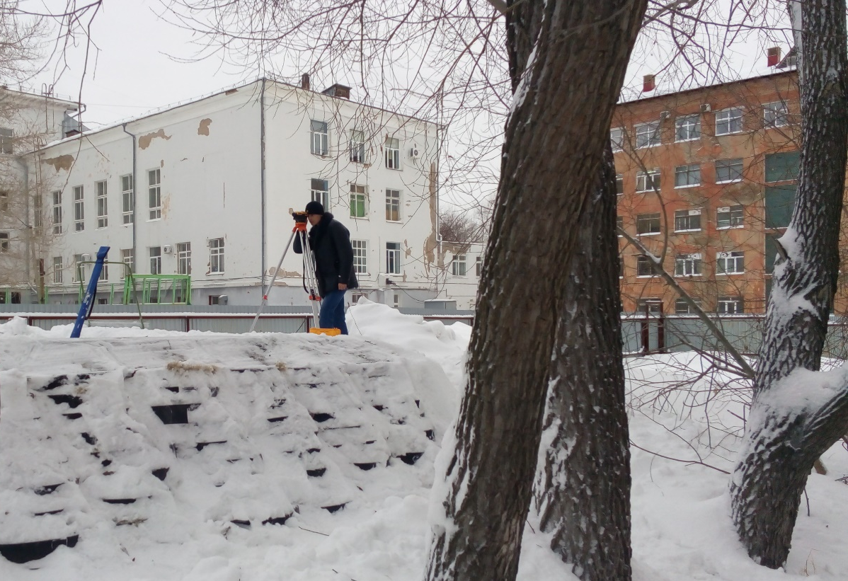
Результаты исследования особенностей водно-теплового режима
17
Оценка относительной деформации морозного пучения в лабораторных условиях и на опытном участке
Исследование процессов промерзания опытного участка в зимний период

Slide 18
Исследуемые свойства золошлаковых смесей
18
Гранулометрический (зерновой) состав
Максимальная плотность и оптимальная влажность
Модуль упругости слоя из ЗШС
Удельное сцепление и угол внутреннего трения
Коэффициент теплопроводности
Влажность (фактическая, допустимая, полная влагоемкость)
Коэффициент фильтрации, коэффициент влагопроводности
Высота и скорость капиллярного поднятия
Относительная деформация морозного пучения

Slide 19
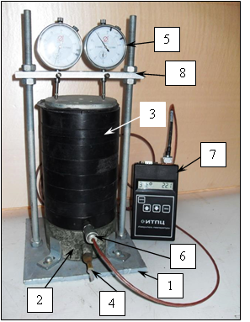
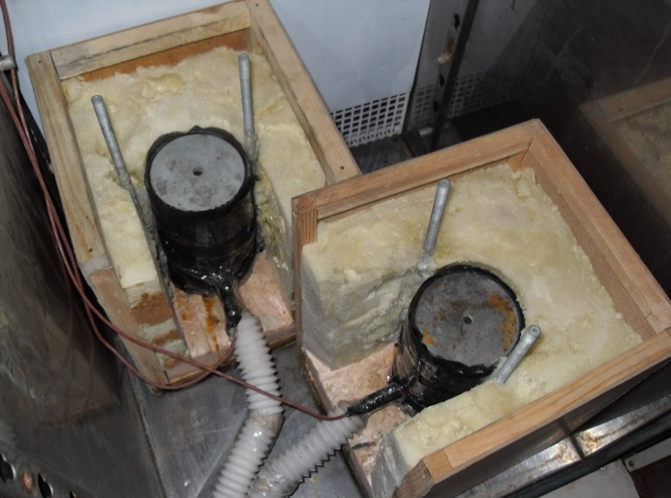
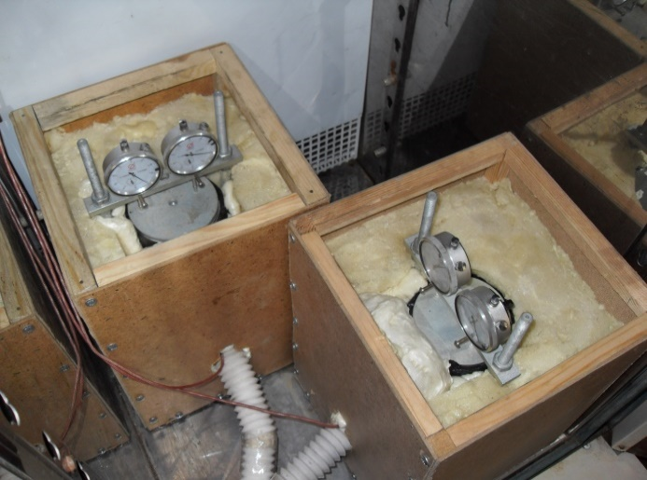
Исследование морозного пучения ЗШМ
19
1 - подставка; 2 – поддон для воды; 3 – сборная обойма; 4 – патрубок для воды; 5 – индикаторы ИЧ-10;
6 – термопреобразователь сопротивления ТСП 9307;
7 – измеритель температуры ИТПЦ-ТС-0-1;
8 – подставка с отверстиями под образец.
Приборы для определения степени морозного пучения в морозильной камере фирмы «Erfurt»

Slide 20
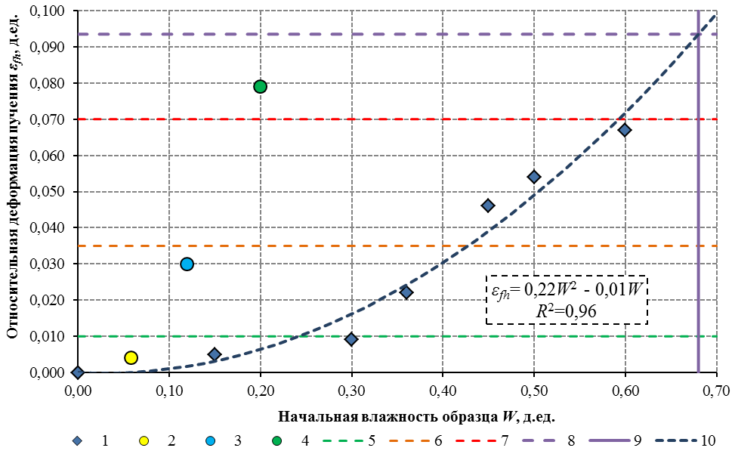
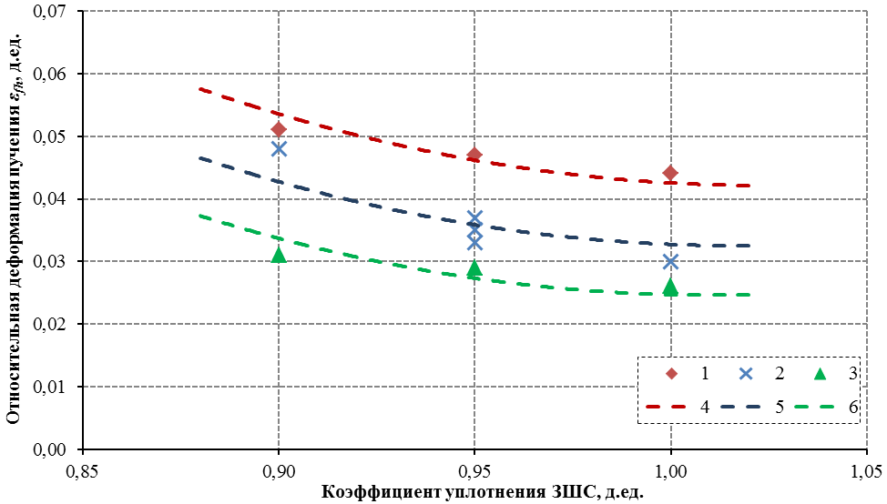
Исследование морозного пучения ЗШМ
20
Испытания по «закрытой» схеме
(без подтока воды)
Испытания по «открытой» схеме
(с подтоком воды)
1 – относительной деформации пучения ЗШС;
2 – относительной деформации пучения песка;
3 – относительной деформации пучения супеси;
4 – относительной деформации пучения суглинка.
1, 2, 3 – значения относительной деформации пучения;
4 – зависимость при температуре минус 4 °С;
5 – зависимость при температуре минус 6 °С;
6 – зависимость при температуре минус 8 °С;

Slide 21
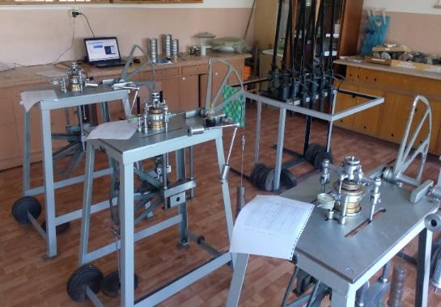
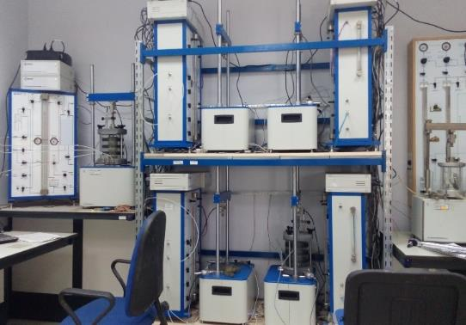
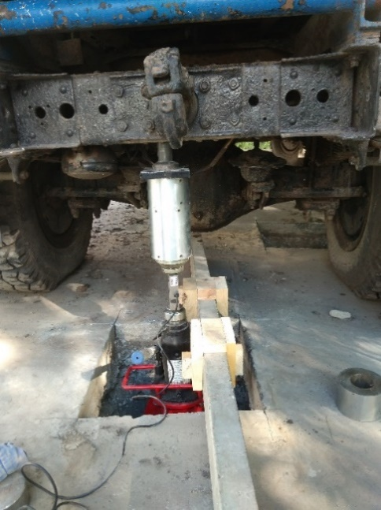
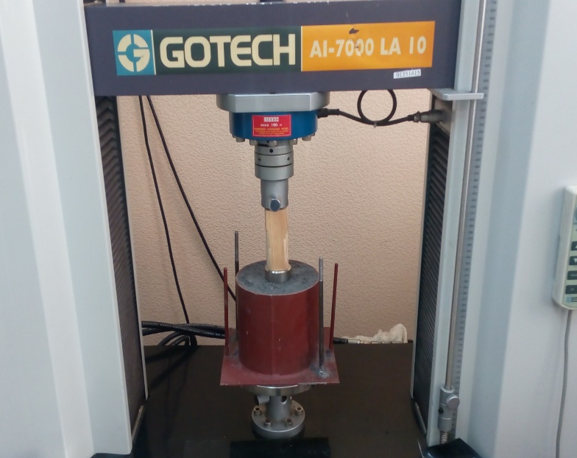
Результаты исследования механических свойств
21
- Исследованы прочностные свойства ЗШС;
- Исследованы деформационные свойства ЗШС в лабораторных условиях;
- Исследованы деформационные свойства ЗШС в натурных условиях;
- Определены CBR золошлаковых смесей.

Slide 22
Сопротивления сдвигу при разных условиях
22
Исследование прочностных характеристик в инженерно-геологической лаборатории
Сопротивление сдвигу при напряжении: - 100 кПа; - 200 кПа; - 300 кПа.

Slide 23
Результаты определения модуля упругости золошлаковой смеси
23

Slide 24
Изменение модуля деформации при разных значениях влажности и степени уплотнения
24
Сопротивление сдвигу при напряжении: - 100 кПа; - 200 кПа; - 300 кПа.

Slide 25
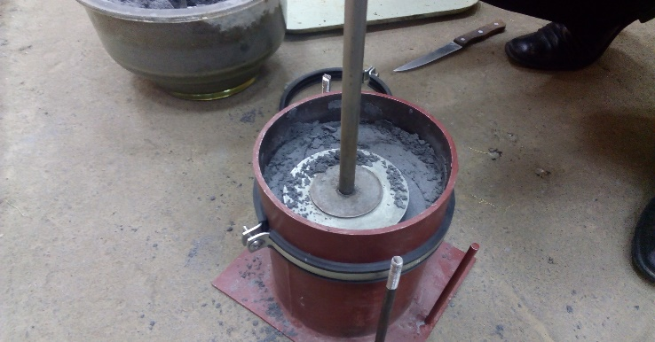
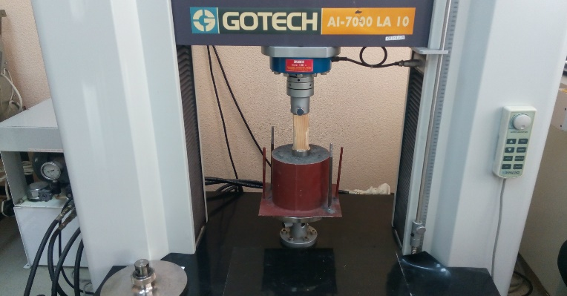
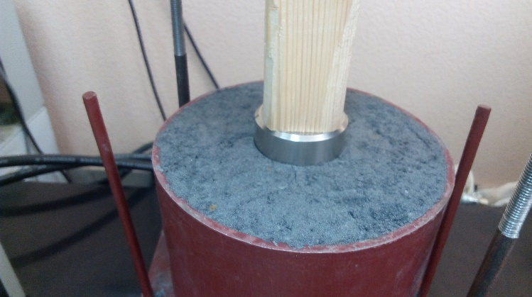
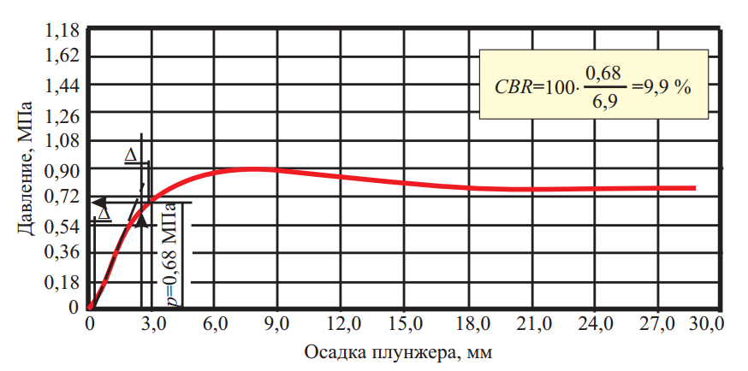
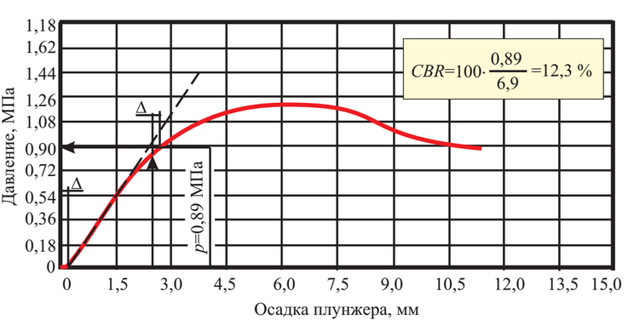
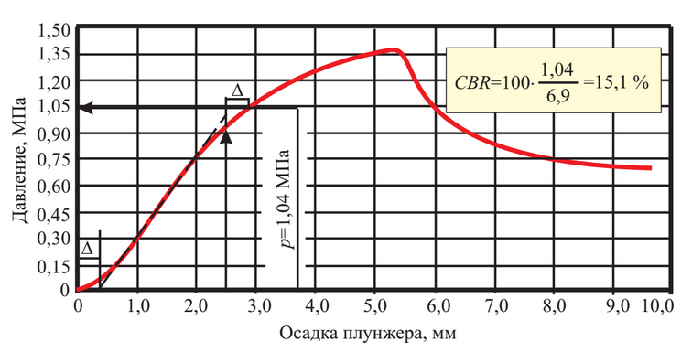
Определение Калифорнийского числа несущей способности
25
Формовка образца
Начало испытания
Окончание испытаний
CBR при коэффициенте уплотнения 0,95
CBR при коэффициенте уплотнения 1,00
CBR при коэффициенте уплотнения 1,05

Slide 26
Исследованные золошлаковые смеси
26
г. Омск
г. Иркутск
г. Томск
г. Белово (Кемеровская область)
г. Барабинск
г. Шарыпово (Красноярский край)
ТЭЦ-2
ТЭЦ-4
ТЭЦ-5
Ново-Иркутская ТЭЦ
ГРЭС-2
Беловская ГРЭС
Барабинская ТЭЦ
Березовская ГРЭС
ТЭЦ-10

Slide 27
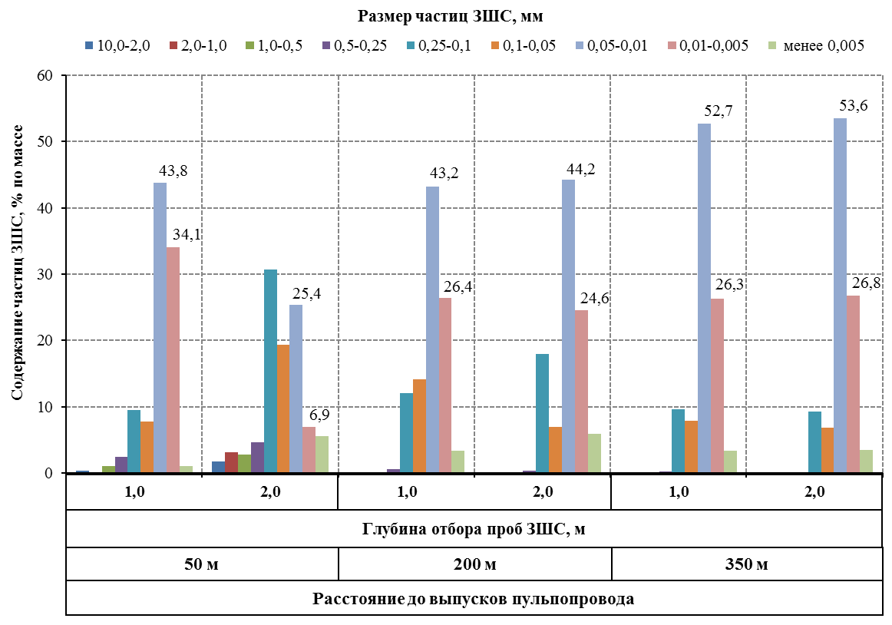
Гранулометрический (зерновой) состав ЗШС из отвала ТЭЦ-4 г. Омска
27

Slide 28
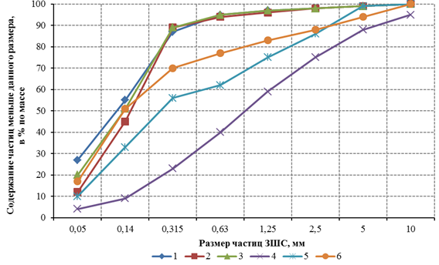
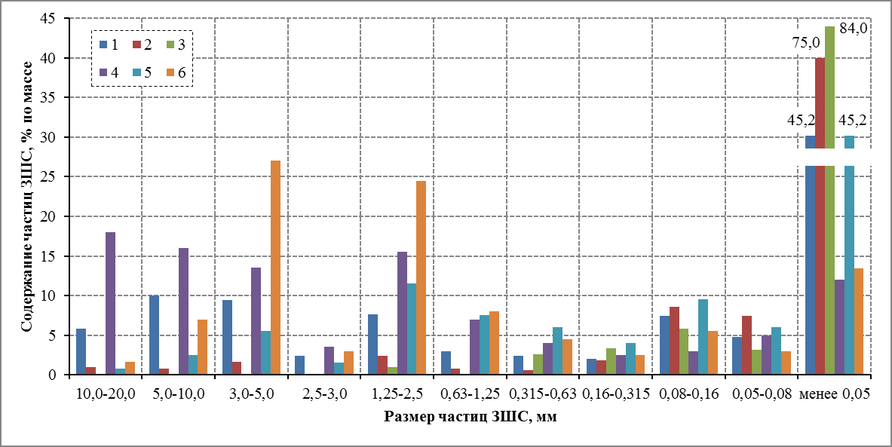
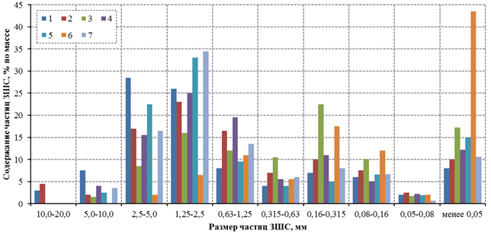
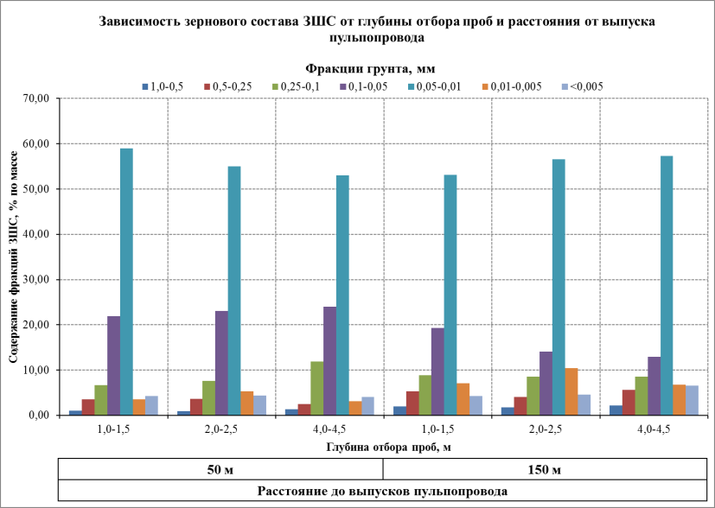
Гранулометрический (зерновой) состав ЗШС из отвалов различных ТЭЦ
28
По гранулометрическому составу большинство ЗШС соответствуют пескам мелким и пескам пылеватым

Slide 29
Проведение опытного строительства - полигона на этапе исследований свойств материала
29
Апробирование технологий
«Геосинтетические материалы»:
армирование
гидроизоляция
борьба с эрозией

Slide 30
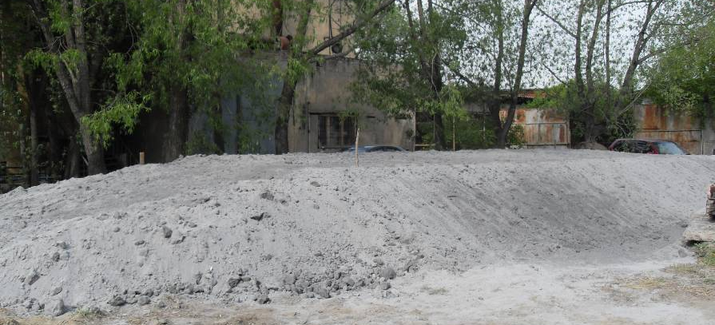
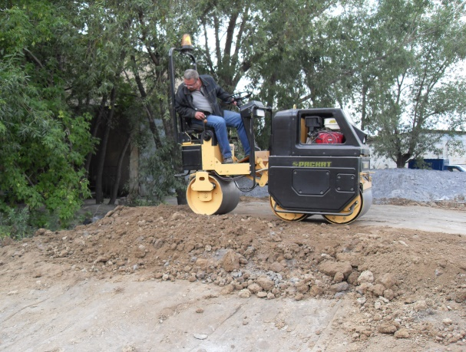
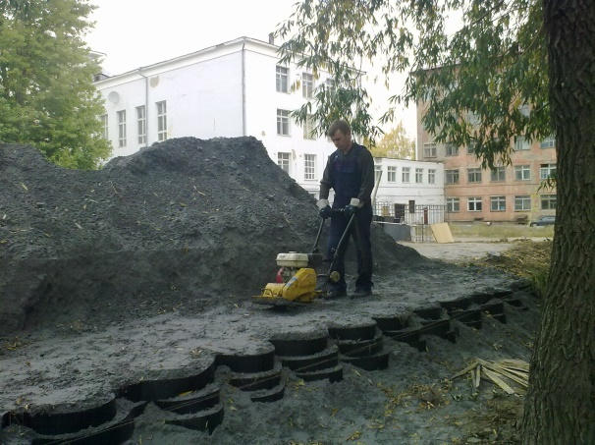
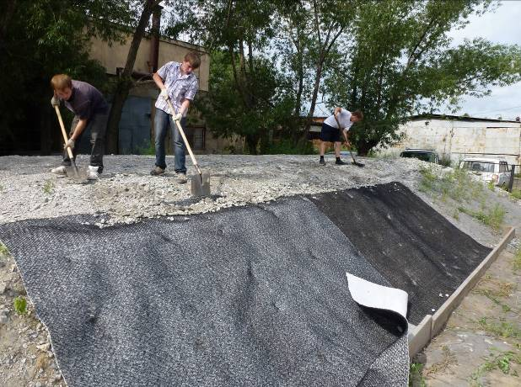
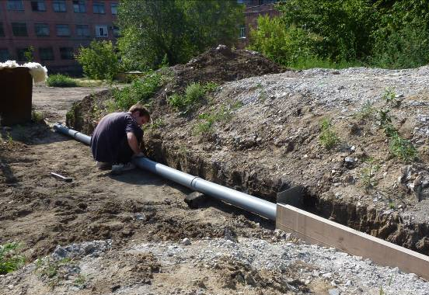
Строительство опытного участка
30
Участок из ЗШС Омской ТЭЦ-5
Участок из суглинка пылеватого
\
Откос из георешетки
Комплексное укрепление
Лоток для увлажнения ЗП

Slide 31
Мониторинг опытного участка земляного полотна
31
Схема укладки датчиков температуры
Укладка МЦДТ 0922 (термокосы)
Результаты трехлетнего мониторинга
Датчики МЦДТ 0922 и контроллер ПКЦД-1/16

Slide 32
Исследование морозного пучения ЗШС на опытном участке
32
Схема нивелирования опытного участка

Slide 33
33
Исследование морозного пучения ЗШС на опытном участке
Выполнение сьемки по точкам
Результаты определения превышений

Slide 34
34
Степень пучинистости грунтов опытного участка
Наименование грунта | Влажность грунта перед началом промерзания W, % по массе | Максимальная вертикальная деформация покрытия h_{f}, м | Относительная деформация пучения ε_{f}, д. ед. | Степень пучинистости по ГОСТ 25100-2011
1 тип местности по условиям увлажнения
ЗШС | 25 | 0,018 | 0,015 | слабопучинистый
Суглинок | 13 | 0,053 | 0,066 | среднепучинистый
2 тип местности по условиям увлажнения
ЗШС | 40 | 0,032 | 0,027 | слабопучинистый
Суглинок | 17 | 0,072 | 0,090 | сильнопучинистый
3 тип местности по условиям увлажнения
ЗШС | 60 | 0,044 | 0,037 | среднепучинистый
Суглинок | 19 | 0,107 | 0,134 | сильнопучинистый

Slide 35
Определение несущей способности опытного участка из золошлаковой смеси в процессе строительства
35

Slide 36
Определение несущей способности опытного участка из золошлаковой смеси
36
Вырубка покрытия
Вскрытие основания
Увлажнение массива
Проведение испытаний
Отбор проб по глубине
Определение влажности

Slide 37
Сравнение лабораторных и полевых модулей упругости при разной влажности
37
Условные обозначения: - значения модуля упругости определенные в ходе лабораторных опытов;
- значения модуля упругости определенные в ходе опытов 2017 г;
- значения модуля упругости определенные в ходе опытов 2010 г.

Slide 38
38
Разработка НТД
СТО (для предприятия)
ОДМ (отрасль в целом)
Взамен ВСН 185-75
Действует с 04.03.2013

Slide 39
39
Результаты этапа исследований
Нормирование параметров
Золошлаковых смесей
химический состав;
зерновой состав;
влажность;
насыпную плотность;
удельную эффективную активность природных радионуклидов;
класс опасности для окружающей природной среды.
Документ о качестве :
обозначение золошлака в соответствии с ОДМ 218.2.031;
наименование и адрес предприятия-поставщика;
наименование и адрес потребителя;
номер и дата выдачи документа;
номер партии и количество золошлака;
номер транспортных средств и номера накладных;
показатели качества золошлака.
Для обеспечения характеристик ЗШО необходима проработка ППР «технологии разработки золоотвала»

Slide 40
Структурные особенности золошлаковых смесей как техногенных грунтов
Неоднородность сложения
Технология усреднения состава
Компоненты ЗШС
Особенности уплотнения

Slide 41
41
Результаты этапа исследований
Технология разработки отвала; Нормативная документация: отход производства после технологического воздействия становится дорожно-строительным материалом
паспорт
качества
проверка НТД:
СТО
ОДМ

Slide 42
Процедура проектирования автомобильных дорог
42

Slide 43
Моделирование насыпей земляного полотна
43
Процесс моделирования включал:
- Внесение параметров;
- Создание геометрии;
- Генерация напряжений;
- Пластический анализ;
- Определение устойчивости.

Slide 44
Моделирование насыпей земляного полотна
44
SMR – shear reduction method
где: с' и φ' – исходные параметры;
σ_{n} – фактическое нормальное напряжение;
c_{r} – параметры прочности, сниженные в ходе расчета до минимальных значений, достаточных для поддержания равновесия.

Slide 45
Результаты расчета устойчивости откоса насыпи
45
Тип насыпи | Величина коэффициента запаса
 | Метод Bishop | Метод Fellenius | Метод Шахунянца | МКЭ (Plaxis 2D)
Насыпь до 3 м (заложение 1:4) | 2,67 | 2,35 | 2,49 | 2,48
Насыпь до 6 м (заложение 1:1,5) | 1,79 | 1,56 | 1,70 | 1,63
Насыпь до 12 м (заложение переменное) | 1,48 | 1,30 | 1,35 | 1,31
Устойчивость земляного полотна обеспечена при «традиционном» поперечном профиле.

Slide 46
Проектирование земляного полотна из ЗШС
46
Вся расчетная модель введена в ОДМ 218.2.031-2013
Процесс проектирования не сложнее, чем при работе с традиционными грунтами.

Slide 47
Выводы
47
В России сложилась острая ситуация с отходами тепловых электростанций – золошлаковыми смесями, количество которых постоянно увеличивается;
Исследованные ЗШС являются полностью экологически безопасными для целей строительства ( 1 класс по УЭАЕР и V класс по степени опасности для окружающей среды);
Наблюдение за опытным участком показало, что поднятие поверхности покрытия за счет сил морозного пучения, на участке из суглинка тяжелого оказалось вдвое выше, чем на участке из ЗШС в тех же условиях;
Наблюдение за опытным участком показало, что ЗШС промерзает на величину почти в два раза меньше чем суглинок тяжелый в тех же условиях;
Недопустимое морозное пучение имеет только низкая насыпь в случае длительного предзимнего подтопления с медленным промерзанием (третий тип местности по характеру и степени увлажнения и третья схема увлажнения рабочего слоя по СП 34133.30) В этом случае необходимо применять известные методы регулирования водно-теплового режима.
Исследования показали, что возведение насыпей любых технических категории высотой до 12 метров из золошлаковых смесей возможно с позиции устойчивости при заложениях откосов предусмотренных СП 34.13330 для природных грунтов;

Slide 48
Использование отходов теплоэнергетики для сооружения насыпей земляного полотна автомобильных дорог
Опыт строительства

Slide 49
Результаты внедрения проведенных исследований
49
Результатом исследований уже стала развязка на дороге I В технической категории на 87-км ж/д перегона Михнево-Жилево в Ступинском районе Московской области
Сейчас реализуется проект строительства транспортной развязки на пересечении Лытракинского шоссе и трассы М-5 “Урал” в Люберецком районе Московской области с применением ЗШС

Slide 50
50
Сооружение земляного полотна транспортной развязки на дороге I В категории в Ступинском районе Московской области
Первый объект

Slide 51
Материал для сооружения земляного полотна транспортной развязки
51
Золоотвал Каширской ГРЭС
Секция №4

Slide 52
52
Производство работ при сооружении насыпи

Slide 53
Проблемы, возникшие при строительстве
земляного полотна
53

Slide 54
Завершение строительства земляного полотна транспортной развязки
54

Slide 55
Вид транспортной развязки на сегодняшний день
55

Slide 56
Результат нарушения технологии строительства
56
Были отмечены некоторые размывы откосной части и местная эрозия на высоких насыпях.
Объясняется «поздним» окончанием строительных работ. Объект «ушел» в зиму без укрепления откосных частей.

Slide 57
57
Строительство транспортной развязки в Люберецком районе Московской области
Согласно проекту
Этап строительства
Второй объект

Slide 58
58
Вид съездов транспортной развязки
Один из съездов развязки проходит по заболоченному участку, другой простирается по территории свалки твердых бытовых объектов.

Slide 59
59
Результат нарушения технологии строительства

Slide 60
60
Вид съездов транспортной развязки (Лето 2017)

Slide 61
61
Мировой опыт
Имеется и мировой опыт использования ЗШС при возведении объектов транспортной инфраструктуры
При этом ряд стран (Польша, Индия) вводят ограничения – запрет – на отвод земель под карьеры дорожно-строительных материалов в прилежащей к золоотвалам зоне (до 50 км).

Slide 62
62
Объекты построенные с 1971 по 1993 годы в США
Штат | Годы строительства | Расположение объекта | Использованный объем, тыс. м³
Аризона | 1980 | I-40, Джозеф Сити | 47,60
Делавэр | 1987 | I-495, Уилмингтон | 6,30
 | 1992 | Трасса 1 | 237,00
Иллинойс | 1972 | Уокиган | 190,00
Мэриленд | 1993 | Трасса 213, Истон | 91,00
Массачусетс | 1978 | Нортон | 3,80
Мичиган | 1978 | Железнодорожный мост, Монро | 2,03
Миннесота | 1971 | Сент-Пол | 38,00
 | 1978 | Трасса 13, Иган | 270,00
Миссури | 1983 | Северный Мост, Канзас-Сити | 107,00
Огайо | 1979 | Трасса 7, Паутан Поинт | 5,20
 | 1981 | I-480, Айвон | 27,00
 | 1983 | Трасса. 35, Округ Галлия | 24,00
Оклахома | 1982 | Трасса 62, Маскоги | 450,00
Пенсильвания | 1977 | Калвер дорога, Питтсбург | 57,00
 | 1988 | I-279, Питтсбург | 321,00
Виргиния | 1978 | Трасса 665, Carbo | 270,00
Западная Виргиния | 1971 | Трасса 250, Фейрмонт | 4,50
 | 1976 | Трасса 60/12, Молден | 15,30
Висконсин | 1977 | Аэропорт, Милуоки | 109,00
 | 1978-90 | Различные объекты | 270,00

Slide 63
63
Строительство объектов из ЗШС в Польше
Отсыпка высокой насыпи и подстилающего слоя дорожной одежды из техногенного грунта.

Slide 64
64
Строительство площадки из золошлаковой смеси в Renukut, Sonebhadra в индийском штате Uttar-Pradesh

Slide 65
65
Процесс транспортировки ЗШС к строящемуся объекту

Slide 66
66
Утилизация ЗШО на дороге Noida - Greater Noida Expressway
Длина трассы – 54 км при высоте насыпи 3-4 метра.
Всего использовано 2.1 млн кубических метра золошлаков.

Slide 67
67
Строительство объездной дороги к Allahabad of NHAI
Всего использовано 6.7 млн. кубических метров золошлаковых материалов.

Slide 68
68
Строительство подходов к Second Nizamuddin мост в Дели
Длина участка – 1.8 км при высоте насыпи 6-9 метров.
Всего использовано 150 тыс. кубических метров золошлаковых материалов.

Slide 69
69
Возведение насыпи земляного полотна дороги между Kalindi Colony и Kalindi Kunj в Нью-Дели, Индия

Slide 70
Утилизация ЗШО на 4х полосной дороге
NH-6 (Dankuni to Kalaghat)
70
Длина трассы – 54 км при высоте насыпи 3-4 метра.
Всего использовано 2 млн кубических метра золошлаковых материалов.

Slide 71
Строительство подпорной стены на насыпи Okhla
71
Длина участка – 59 м при высоте насыпи 5,9-7,8 метров.
Всего использовано 2700 кубических метра золошлаковых материалов.

Slide 72
Строительство подпорной стены на насыпи Sarita Vihar
72
Длина участка – 90 м при высоте насыпи 5,25 метров.
Впервые применено полимерные стяжки для усиления.

Slide 73
Опытный участок около города Rome, GA

Slide 74
Строительство опытного участка

Slide 75
75
Выводы
– Внедрение ЗШС в строительной отрасти является актуальной задачей, выполнение которой необходимо как с точки зрения решения проблем экологии, в связи с огромным скоплением этого материала, так и ввиду острой потребности в грунтах для дорожного строительства;
– Опыт строительства доказывает, что ЗШС целесообразно применять при строительстве крупных объектов транспортной инфраструктуры;
- В России не настолько распространено применение ЗШС для строительства автомобильных дорог, хотя за рубежом дорожники являются одними из основных потребителей золошлаковых отходов.
– В связи с тем, что в России недостаточный опыт применения этих материалов, то у проектировщиков и подрядчиков складывается негативное отношение к ЗШС.
- Для применения ЗШС достаточно использовать ту же технику, что и работает на дорогах сегодня, следовательно не требуется новых затрат.

Slide 76
Спасибо за внимание!
ФГБОУ ВО «СибАДИ»
г. Омск, пр. Мира, д.5
кафедра «Проектирование дорог»
Тел.: +7(3812) 652700

